Slide 1


데이터크롤링 기말 프로젝트
소프트아이스크림
김유진, 김현아, 윤승제, 이수진
잡코리아
채용 정보
시각화 프로젝트
JOBKOREA

Slide 2
JOBKOREA CRAWLING
INDEX
01
02
03
프로젝트
개요
연봉 정보
분석
면접 질문
워드 클라우드
04
05
06
네이버 뉴스
감성분석
및 토픽분석
프로젝트
핵심 사항
프로젝트
평가

Slide 3
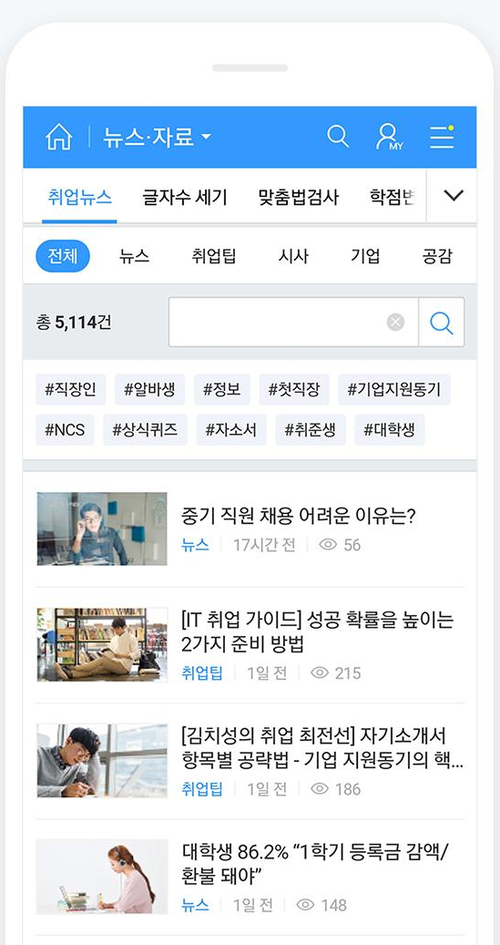
01
프로젝트 개요
프로젝트 명
[잡코리아 채용 정보 시각화 프로젝트]
프로젝트 목표
채용정보 크롤링을 통한 월급 및 연봉 분석
면접 질문 등에 대한 단어 빈도에 따른 워드 클라우드 시각화
뉴스 기사 등에 대한 토픽 분석 결과 시각화 및 감성 분석 시각화
프로젝트의 이해
키워드 분석: 단어 빈도 탐색, 히스토그램
감성 분석: 특성 벡터화, 감성 분석 모델 구축
토픽 분석: LDA 토픽 모델의 입력 벡터 생성, LDA 모델 생성

Slide 4
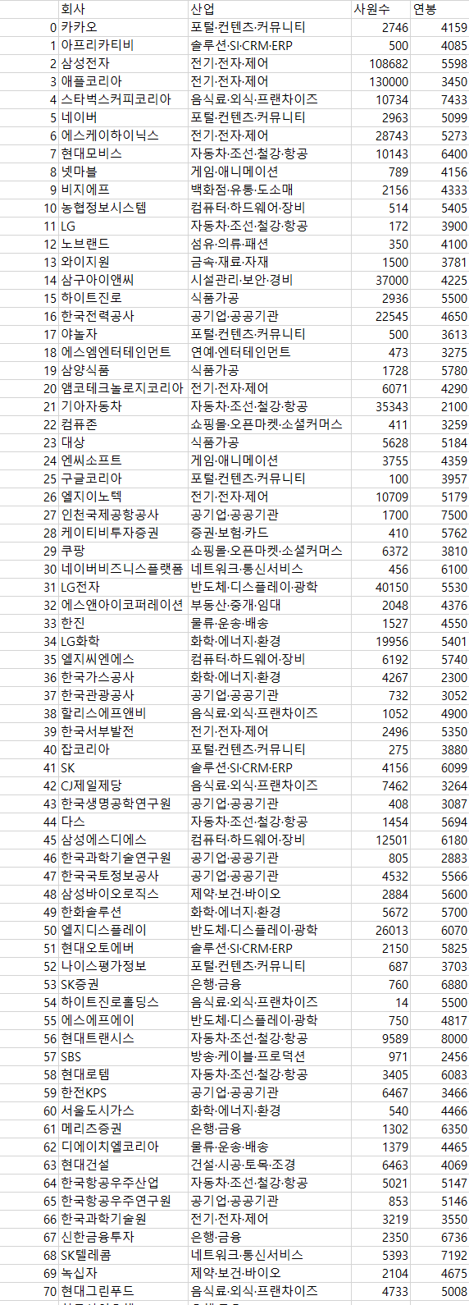
02
연봉 정보 분석
#데이터_수집
잡코리아의 연봉 정보를 크롤링하여 csv파일을 저장함.
jobkorea.csv

Slide 5
02
연봉 정보 분석
#데이터_준비_탐색

Slide 6
02
연봉 정보 분석
#분석_모델_구축

Slide 7
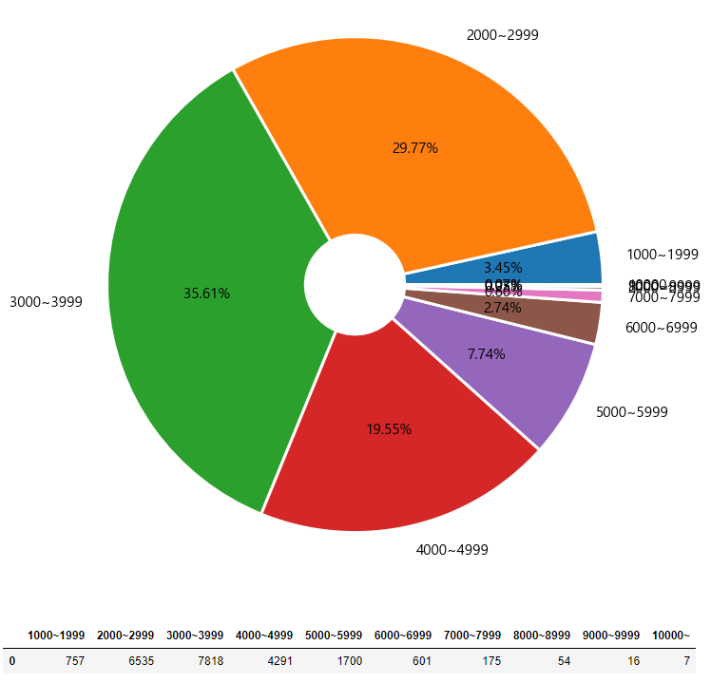
02
연봉 정보 분석
#데이터_분석_결과
연봉 금액별 분포도
가장 높은 분포를 가지는 연봉 금액은 3000만원 이상 4000만원 미만의 금액이다.

Slide 8
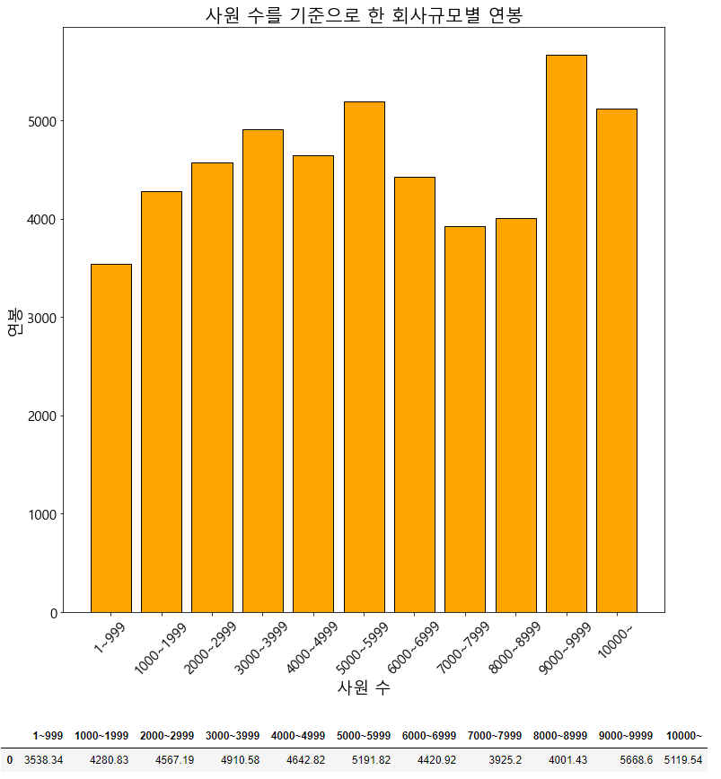
02
연봉 정보 분석
#데이터_분석_결과
사원 수 기준 회사 규모별 연봉
데이터가 적은 7000만원 이상의 연봉을 제외하면 회사 규모가 클 수록 연봉이 상승하는 것을 알 수 있다.

Slide 9
03
면접 질문 워드 클라우드
#데이터_수집
잡코리아의 연봉 면접 후기, 최종 면접 후기, 면접 질문을 크롤링하여 Beautifulsoup4로 파싱함.

Slide 10
03
면접 질문 워드 클라우드
#데이터_준비_탐색

Slide 11
03
면접 질문 워드 클라우드
#분석_모델_구축
konlpy로 토크나이징, couter 빈도수 분석

Slide 12
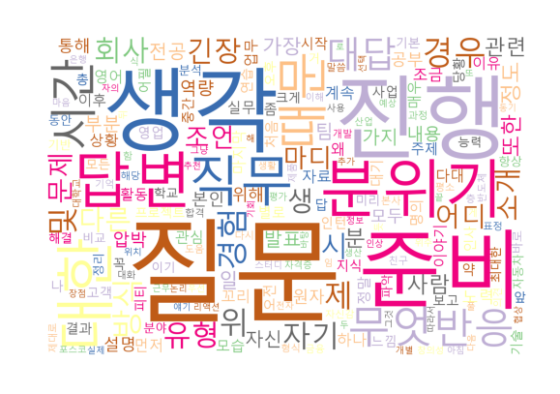
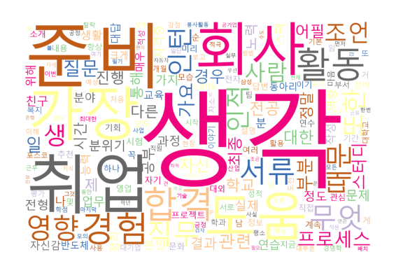
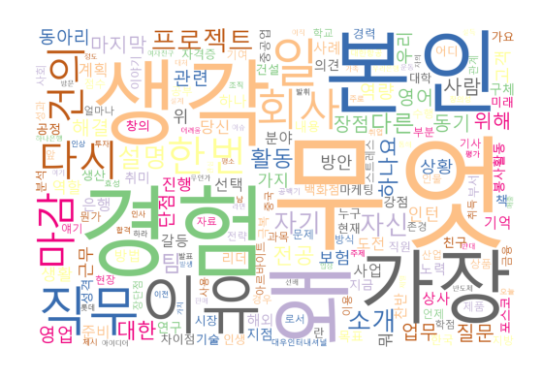
03
면접 질문 워드 클라우드
#데이터_분석_결과

Slide 13
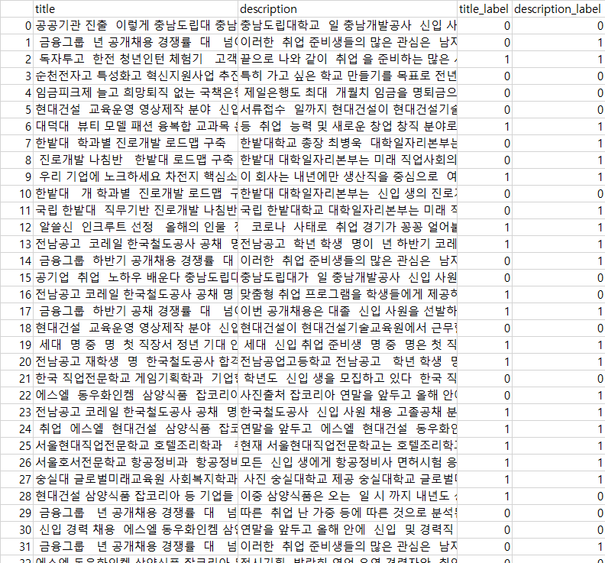
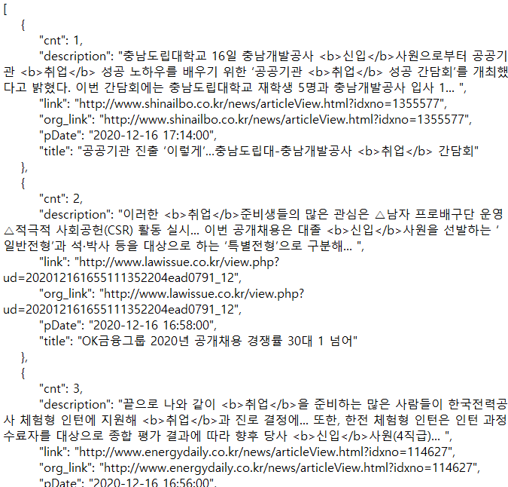
04
네이버 뉴스 감성분석 및 토픽분석
#데이터_수집
“신입 취업”
네이버 뉴스 open API를 활용하여 을 키워드로 csv파일과 json 파일을 저장함.
신입 취업_naver_news.csv
신입 취업_naver_news.json

Slide 14
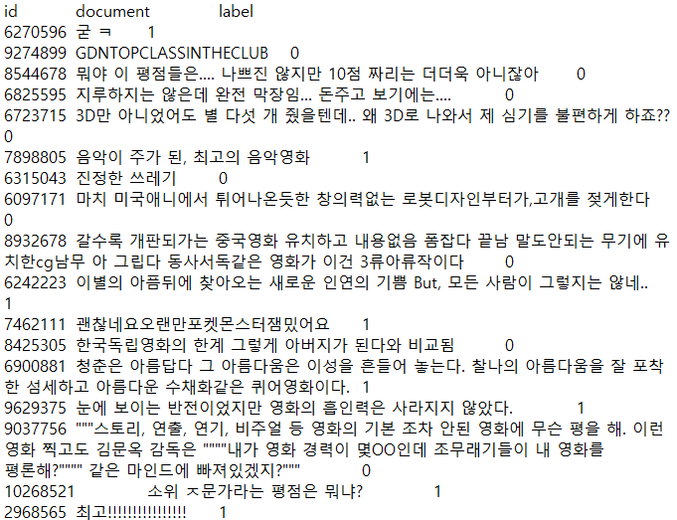
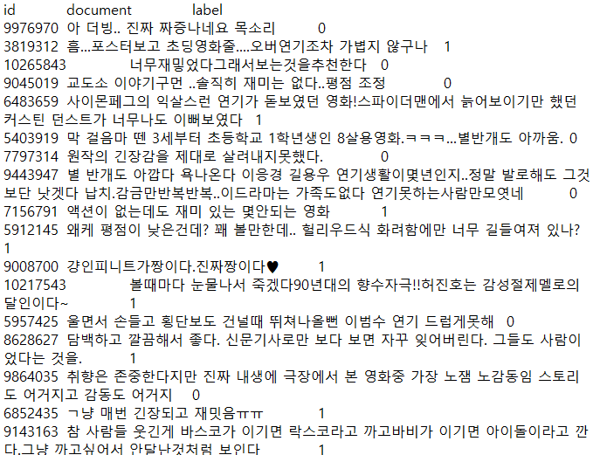
04
네이버 뉴스 감성분석 및 토픽분석
#데이터_수집
감성 분류 모델의 학습 데이터
감성 분류 모델의 학습 데이터 로 사용할 데이터 세트(네이버 영화 리뷰 데이터) 다운로드.
ratings_text.txt
ratings_train.txt
File credit: https://github.com/e9t/nsmc

Slide 15
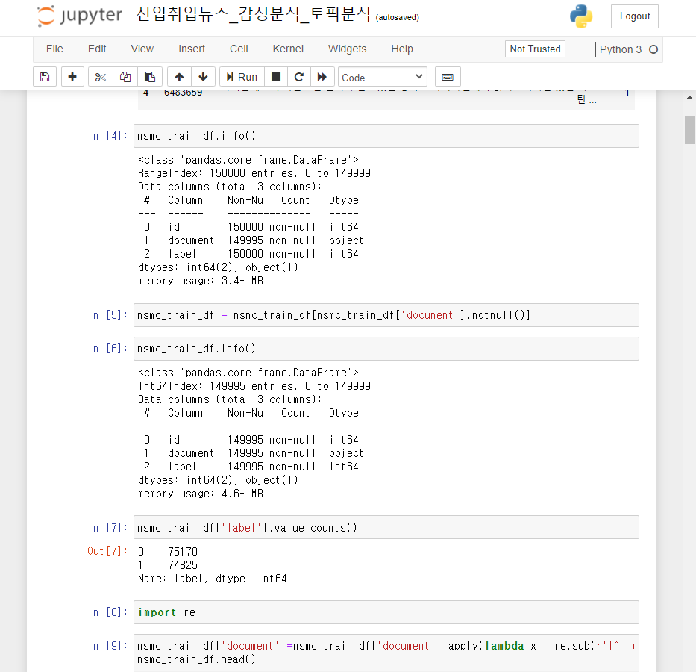
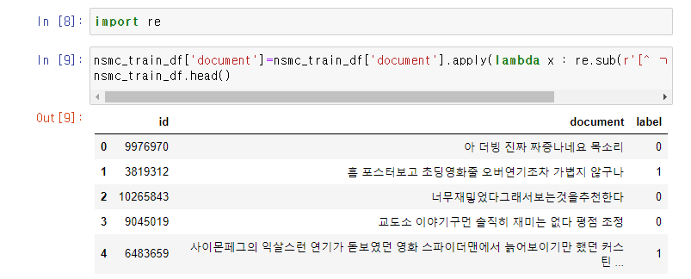
04
네이버 뉴스 감성분석 및 토픽분석
#데이터_준비_탐색
1) 데이터 정보 확인
2) 분석할 컬럼 추출
3) 한글 이외의 문자 제거

Slide 16
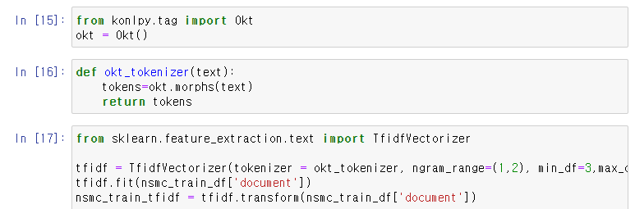
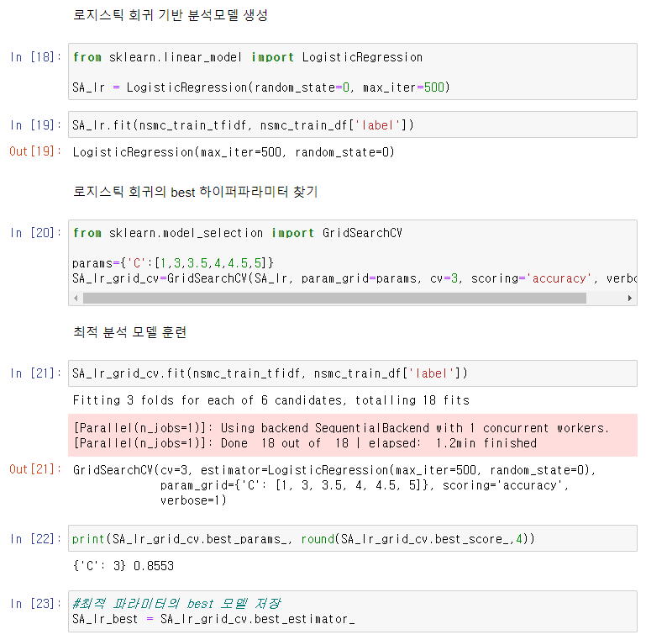
04
네이버 뉴스 감성분석 및 토픽분석
#분석_모델_구축
1) 피처 벡터화: TF-IDF
2) 감성 분석 모델: 로지스틱 회귀 기반

Slide 17
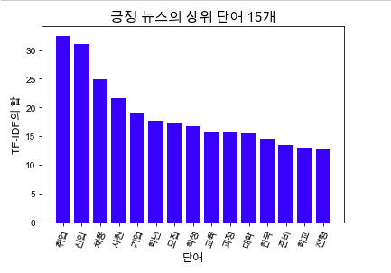
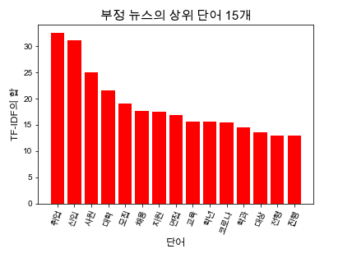
04
네이버 뉴스 감성분석 및 토픽분석
#데이터_분석_결과
긍정 뉴스의 상위 단어
부정 뉴스의 상위 단어

Slide 18
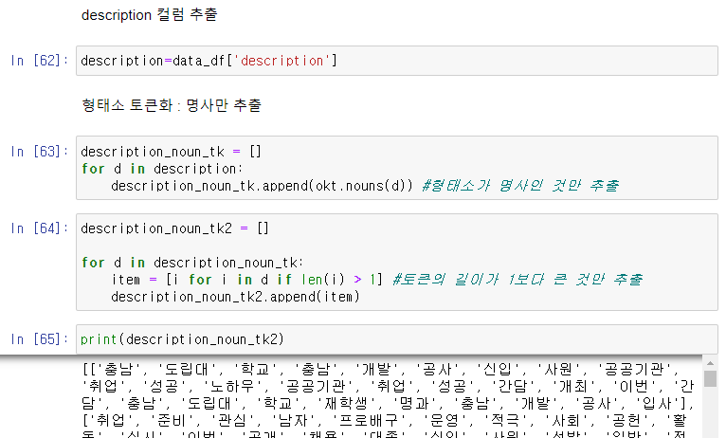
04
네이버 뉴스 감성분석 및 토픽분석
#데이터_준비_탐색
토픽 분석에 사용할 텍스트만 추출하여 리스트 생성

Slide 19
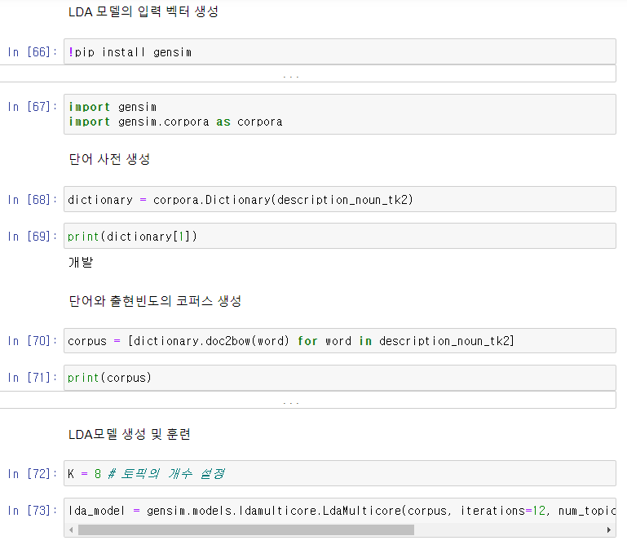
04
네이버 뉴스 감성분석 및 토픽분석
#분석_모델_구축
1) LDA 모델의 입력 벡터 생성
2) LDA 모델 생성 및 훈련

Slide 20
04
네이버 뉴스 감성분석 및 토픽분석
#데이터_분석_결과
토픽 보는 법
1. 토픽 선택
토픽 분포도에서 토픽을 클릭하거나 토픽 번호를 직접 입력하여 선택하면 각 토픽을 구성하는 30개 단어를 확인할 수 있다.
2. 토픽 간의 거리
토픽 간의 거리가 멀 수록 판별 타당도가 높고 주제가 뚜렷하게 구분된다. 토픽 간의 거리가 가깝거나 겹쳐져 있다면 판별 타당도가 낮음으로 비슷한 주제를 나타낸다.
3. 토픽의 크기
토픽 원의 크기가 클 수록 높은 빈도수의 단어들로 구성되어 있다. 즉, 가장 큰 원이 메인 토픽이라고 해석할 수 있다.
4. 람다 값 설정
람다 값이 낮을 수록 각 토픽을 구성하는 단어가 뚜렷해 지지만 비교적 빈도가 낮은 단어들로 구성된다. 토픽 분별력을 높이기 위해서는 낮은 빈도로 출현하는 단어들에 대해서도 정확한 정제가 필요하다.
5. 토픽 구성 단어
파란색 막대 그래프는 전체 단어의 빈도를, 빨간색 막대 그래프는 해당 토픽에서의 빈도를 보여준다.

Slide 21
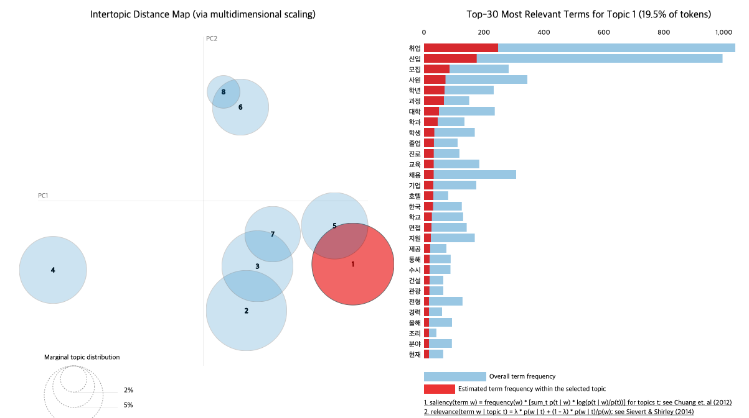
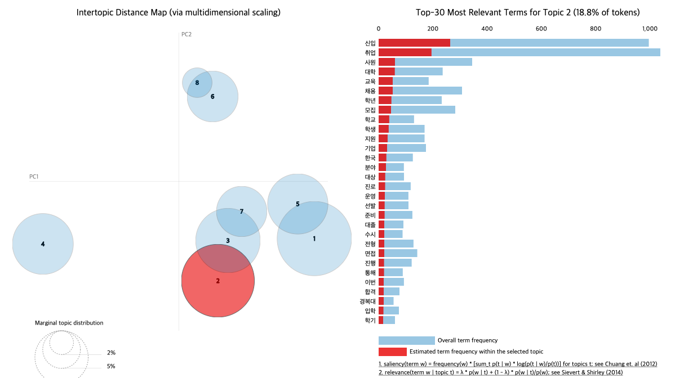
04
네이버 뉴스 감성분석 및 토픽분석
#데이터_분석_결과
토픽 1: 분포 비율 19.5%
토픽 2: 분포 비율 18.8%

Slide 22
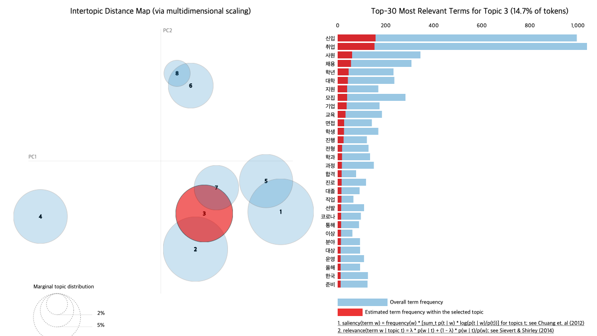
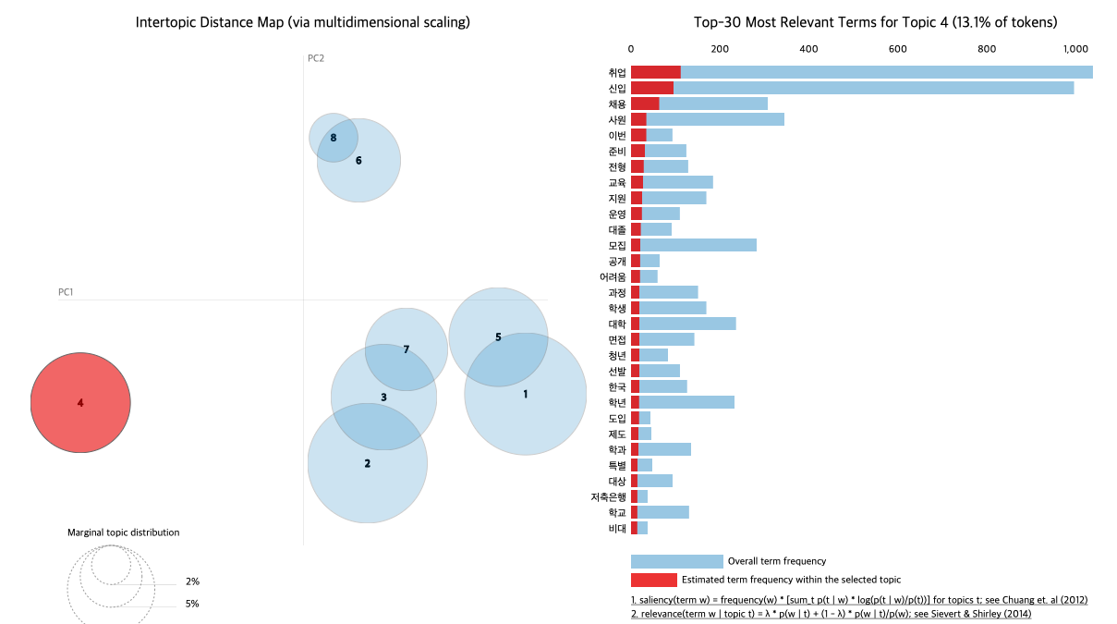
04
네이버 뉴스 감성분석 및 토픽분석
#데이터_분석_결과
토픽 3: 분포 비율 14.7%
토픽 4: 분포 비율 13.1%

Slide 23
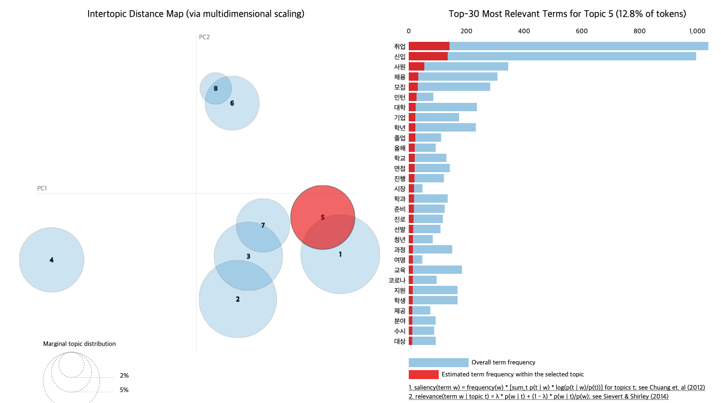
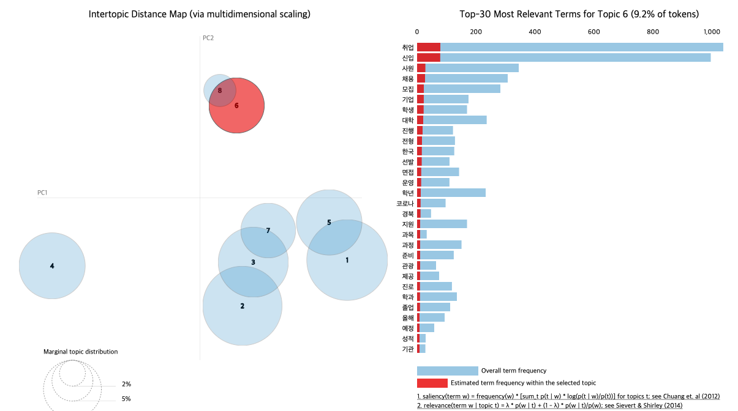
04
네이버 뉴스 감성분석 및 토픽분석
#데이터_분석_결과
토픽 5: 분포 비율 12.8%
토픽 6: 분포 비율 9.2%

Slide 24
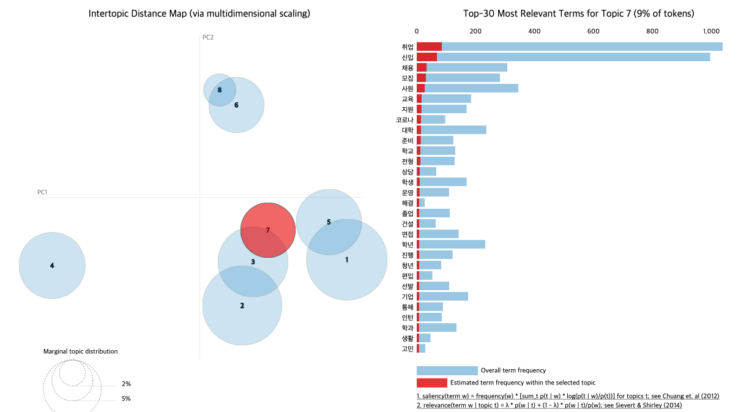
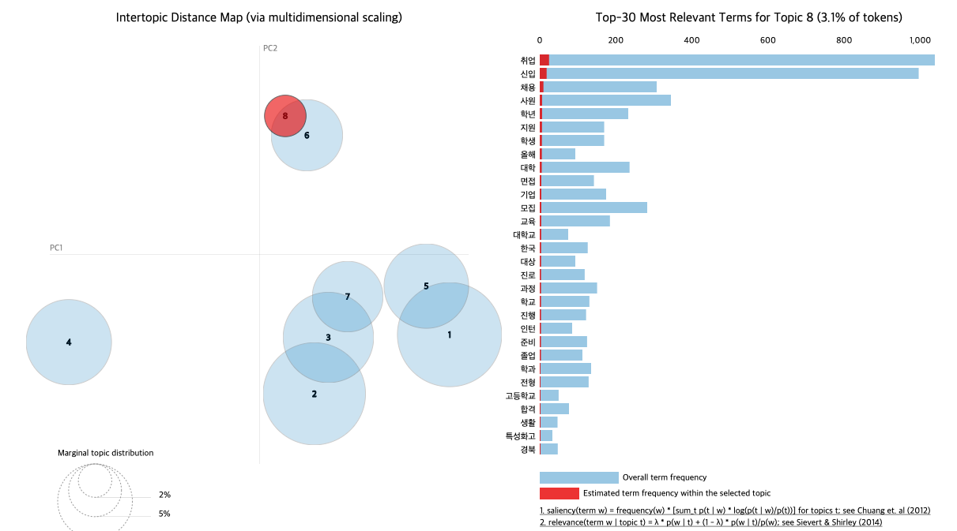
04
네이버 뉴스 감성분석 및 토픽분석
#데이터_분석_결과
토픽 7: 분포 비율 9%
토픽 8: 분포 비율 3.1%

Slide 25
05
프로젝트 핵심사항

Slide 26
06
프로젝트 평가
잘한 점
???
아쉬운 점
원래 계획은 신입 연봉 시각화였으나 잡코리아 채용정보 탭의 보안문제로 연봉 탭에서 전체 연봉을 시각화 함
잡코리아 봇 수집 방지 정책으로 인해 한 번에 70개 이상의 데이터 수집이 어려웠음
팀원 작업 기여도
크롤링 작업: 김유진(30%), 김현아(35%), 윤승제(30%), 이수진(5%)
데이터 정리 작업: 김유진(20%), 김현아(20%), 윤승제(20%), 이수진(40%)
발표: 윤승제(100%)

